Slide 1
Για Χριστούγεννα, καλά πάμε;

Slide 2
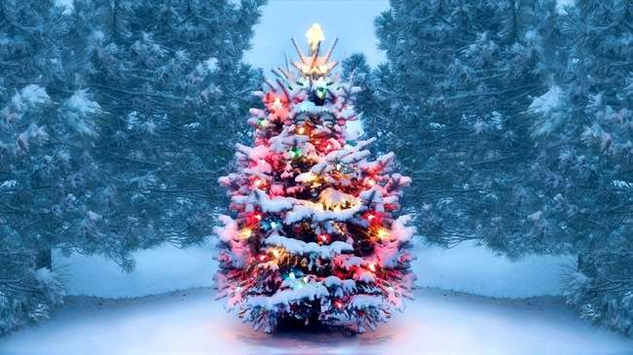
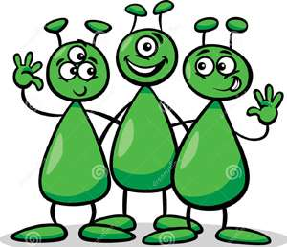
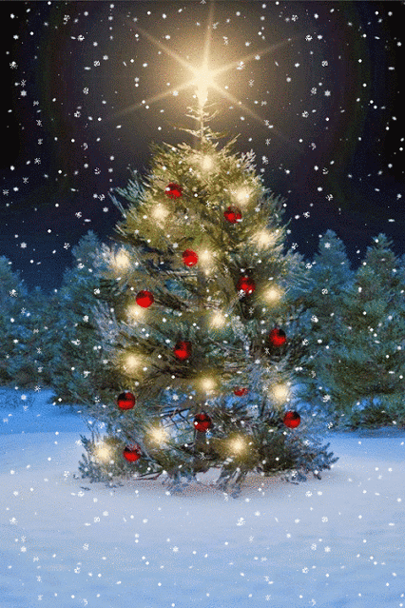

1^{ο} παιχνίδι
Τί θα πουν οι εξωγήινοι;

Slide 3
Σκέψου ότι είσαι εξωγήινος και προσγειώνεσαι με τον ιπτάμενο δίσκο σου στη γη μέρες Χριστουγέννων.
Βλέπεις τα στολισμένα Χριστουγεννιάτικα δέντρα.
Λαμπάκια, στολίδια, παιχνίδια.
Δεν ξέρεις από δέντρα, ούτε από χριστούγεννα.
Τι θα σκεφτείς; Τι είναι αυτά τα τριγωνικά; Και γιατί λάμπουν;

Slide 4
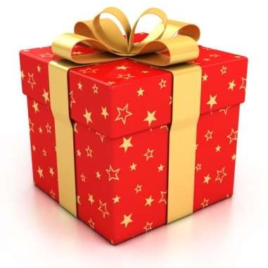
2^{ο} παιχνίδι
Για φέρε το πιο φανταστικό δώρο!

Slide 5
Βρες κάτι από τα αντικείμενα που είναι γύρω σου αυτή τη στιγμή. Ό,τι θες!
έχεις 17΄΄ να το βρεις
Σκέψου για 1 λεπτό και πείσε μας γιατί είναι το πιο φανταστικό δώρο!

Slide 6
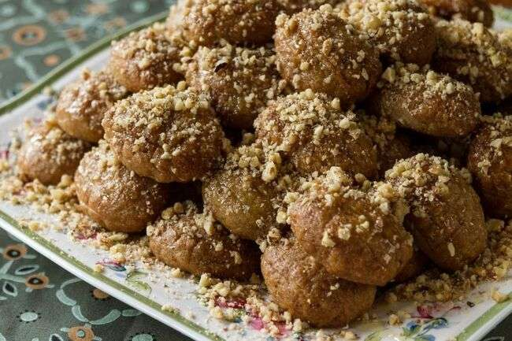
Παιχνίδι 3o
Μη με φας!

Slide 7
Φαντάσου ότι είσαι ένα μελομακαρουνάκι μέσα στην πιατέλα.
Και σε διαλέγει ένα χεράκι με λαχτάρα να σε φάει.
Σκέψου για 1μισι λεπτό και πες μας, τί θα του πεις για να μη σε φάει;

Slide 8
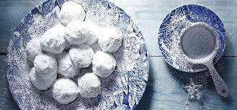
Παιχνίδι 4^{ο}
Τι έφαγα;

Slide 9
Μμμμμ! Μόλις έφαγες για πρώτη φορά έναν κουραμπιέ.
Δεν ξέρεις ότι τον λένε έτσι.
Σκέψου για 1 λεπτό και βρες του ένα όνομα! (απ το σχήμα; Το χρώμα; Τη γεύση; Την υφή; )

Slide 10
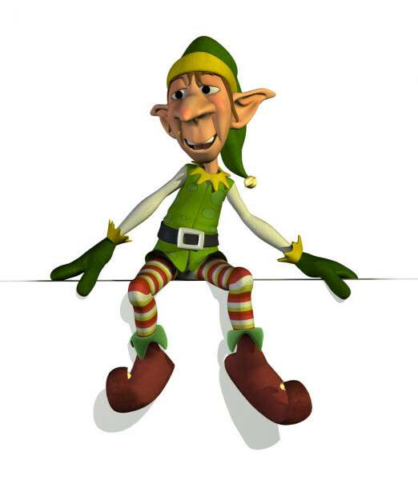
5^{ο} παιχνίδι
Βοήθεια! Έμεινα από καύσιμα!

Slide 11
Το ξωτικάμαξο των καλικαντζάρων έμεινε από καύσιμα την ώρα που πήγαιναν τα δώρα στον Άη Βασίλη για να τα βάλει στο σάκο.
Τα οχήματά αυτά κινούνται αν ανακατέψεις κάτι οτιδήποτε κόκκινο με κάτι οτιδήποτε πράσινο.
Σκέψου για 1 λεπτό και βρες τι θα μπορούσες να τους προτείνεις για καύσιμο.

Slide 12
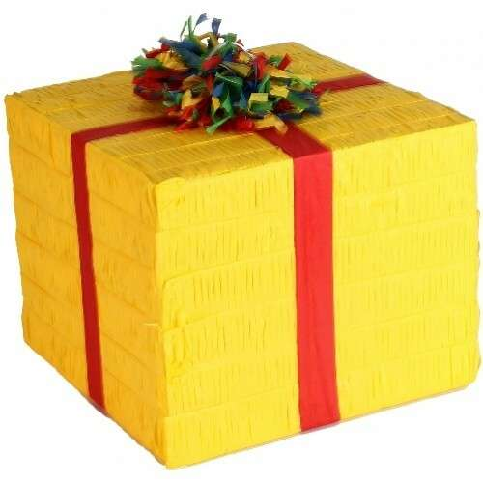
6^{ο} παιχνίδι
Τί έχει μέσα;

Slide 13
Φέτος ο Άη Βασίλης αποφάσισε να μου κάνει πλάκα.
Μου έφερε ένα κουτί κλειστό. Μου είπε ότι έχει κάτι που αρχίζει από Κ. A
Σκεφτείτε για 2 λεπτά και πείτε τί πιστεύετε ότι σημαίνουν τα αρχικά Κ.A ;

Slide 14
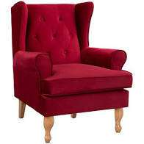
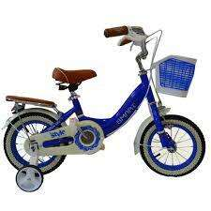
7^{ο} παιχνίδι αντικείμενα με ονοματεπώνυμο;
κ. Κουρασμένου
κ. Τρεχαλόπουλος

Slide 15
Σκέψου για 3 λεπτά και πες τί όνομα θα είχε:
Η κουβέρτα σου
Το πιρούνι σου
Οι κάλτσες σου
Το δωμάτιό σου
Η οδοντόβουρτσά σου
Τα χριστουγεννιάτικα φωτάκια
Το έλκηθρο του Αη Βασίλη

